Slide 1
«Символ года»
Открытое занятие в студии «Свой стиль»
МБОУ ДОД Бейского ЦДТ
Педагог Пайкова Т.И.
Бея 2015г.

Slide 2
Если лес yкрыт снегами,
Если пахнет пирогами,
Если елка в дом идет,
Что за праздник?

Slide 3
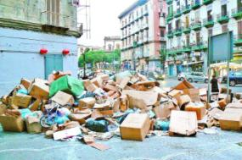
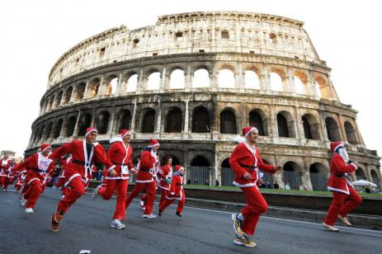
Италия
Говорят в Италии перед Новым годом принято выбрасывать из окон все старое и ненужное: одежду, мебель или даже сантехнику.
А еще что неимоверно популярно в Италии перед Рождеством и Новым годом так это красный цвет! Поэтому в новогоднюю ночь все население Италии – и женщины, и мужчины, и дети, одевают что-нибудь красное, даже если это просто трусы или носки. Поэтому встречая Новый Год где-нибудь на улицах Рима или Милана, не стоит удивляться, если увидите полицейского в красных носках, наоборот, эта встреча предвещает удачу.

Slide 4
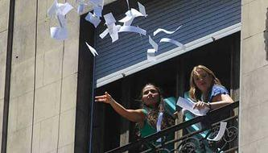
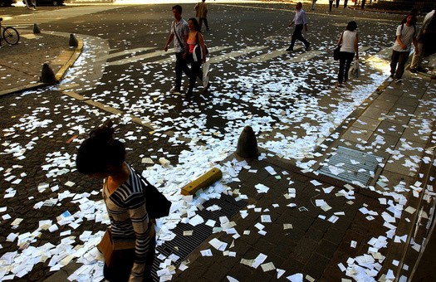
Аргентина
И в Аргентине итальянская традиция выбрасывать все не нужно прижилась, правда ... немного своеобразно. В канун Нового года центры аргентинских городов устелены ровным слоем ненужной бумаги, иногда даже целыми кипами бумаг. Согласно местной традиции, нужно выбрасывать из окон ненужные журналы, газеты и другие бумаги, но больше всего аргентинцы любят выбрасывать счета за прошлый год.

Slide 5
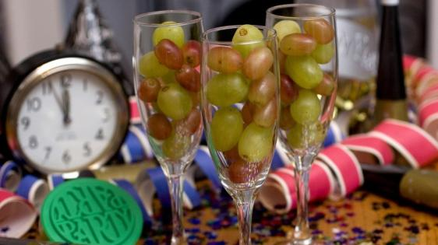
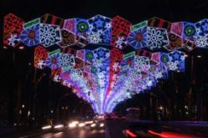
Испания
В Испании существует традиция – в полночь быстро съесть 12 виноградин, причем каждая виноградинка съедется с каждым новым ударом курантов. Каждая из виноградинок должна принести удачу в каждом месяце наступающего года. Жители страны собираются на площадях Барселоны и Мадрида, чтобы успеть съесть виноградины.

Slide 6
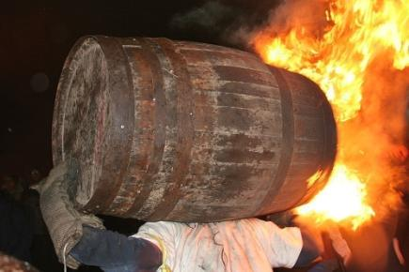
Шотландия
Перед наступлением Нового года, члены всей семьи молча садятся около зажженного камина, а с первым боем курантов глава семьи должен открыть входную дверь, причем также молча. Такой ритуал призван проводить старый год и впустить Новый Год в свое жилище.
Еще один старинный шотландский обычай – поджигание бочки с дегтем, которую катят по улице, сжигая все неудачи прошедшего года

Slide 7
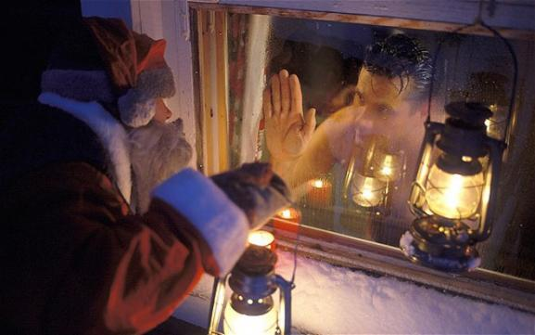
Эстония
Одной из самых «жарких» является встреча Нового года в Эстонии, поскольку принято проводить этот праздник в сауне или по-нашему – в бане. Чтобы в Новый год войти чистым и здоровым, необходимо даже бой курантов слушать в этом заведении.

Slide 8
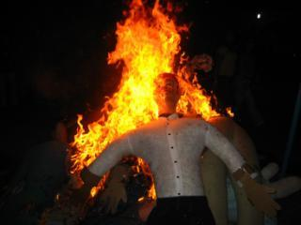
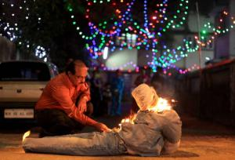
Панама
Очень необычная новогодняя традиция есть в Панаме. Здесь принято сжигать чучела политиков, спортсменов и других известных людей. Однако зла жители Панамы никому не желают. Все эти чучела называются одним словом – muneco, и символизируют все неприятности уходящего года. А поскольку если чучела нет, то нет и проблем в наступающем году. Причем чучело должна сжечь каждая семья. Видимо, с этим связана еще одна панамская традиция. В полночь на улицах панамских городов начинают звонить колокола всех пожарных вышек. Кроме того, сигналят клаксоны автомобилей, все кричат. Подобный шум призван угрожать неприятностям в наступающем году.

Slide 9
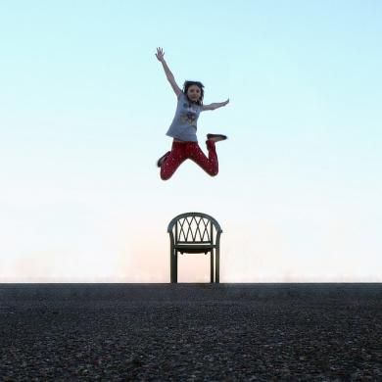
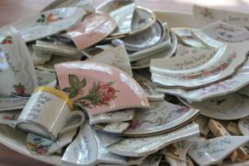
Дания
Есть в Дании традиция при встрече Нового года вставать на стул и прыгать с него. Считается, что этим действием жители впрыгивают в январь наступающего года, отгоняя злых духов. Кроме того, это принесет удачу. В то же время датчане следуют еще одной новогодней традиции – бросают в двери друзей и соседей разбитую посуду. Причем это никого не раздражает, а наоборот, очень радует. Ведь та семья, на пороге которой окажется больше всего разбитых тарелок, чашек и стаканов, будет самой удачной в наступающем году. Так же это означает, что семья имеет больше всех друзей.

Slide 10
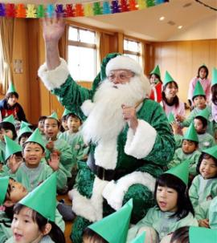
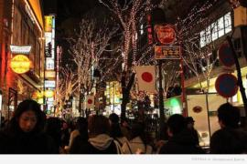
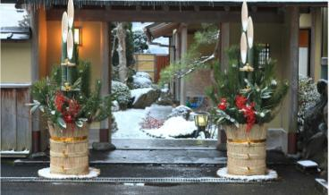
Япония
В Новогоднюю ночь в Японии ночью звонят колокола, причем именно 108 раз. Удары колокола обозначают один из шести человеческих пороков: легкомыслие, глупость, жадность, злость, зависть и нерешительность. Японцы считают, что каждый порок человека имеет 18 оттенков, поэтому ударов 108. Вместо новогодней елки у японцев — кадомацу, означающее в переводе «сосна у входа». Делают это изделие из бамбука, сосны, вплетают туда рисовые соломинки. Украшают кадомацу папоротником и ветками мандарина.
Но, самое интересное — Японцы не встречают Новый год в нашем понимании. В Новогоднюю ночь они спокойно ложатся спать, но рано утром просыпаются и все вместе идут встречать рассвет Нового года.

Slide 11
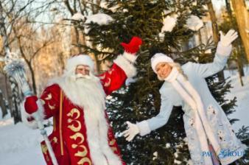
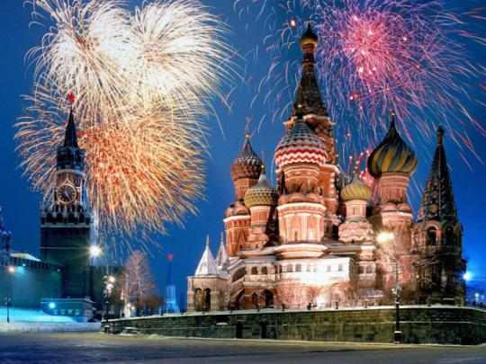
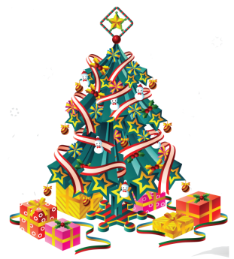
Россия
Новый год в России- это, конечно, елка, мандарины, Дед Мороз и Снегурочка и новогодние подарки. Россияне чтут свои традиции и охотно принимают новые, принесенные из других стран.

Slide 12
с н е г о в и к
1
д е к а б р ь
2
с н е г у р к а
3
з а я ц
4
с н е г и р ь
5
г и р л я н д ы
6
с а н к и
7
р у к а в и ч к и
8

Slide 13
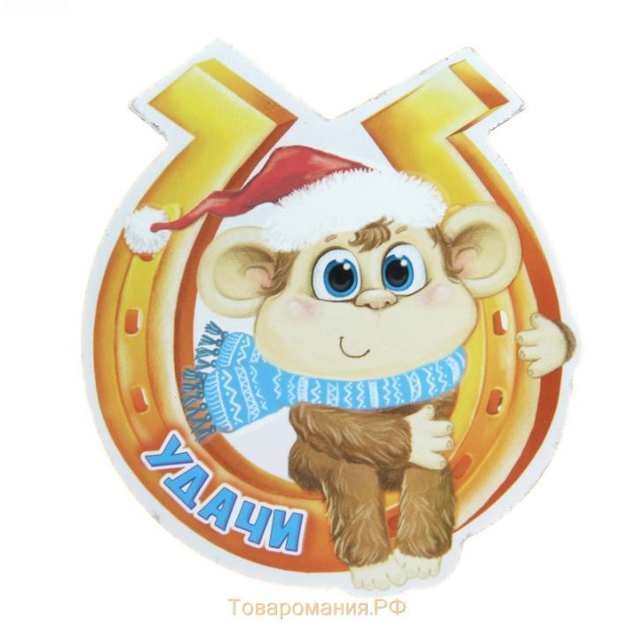
ОБЕЗЬЯНА

Slide 14
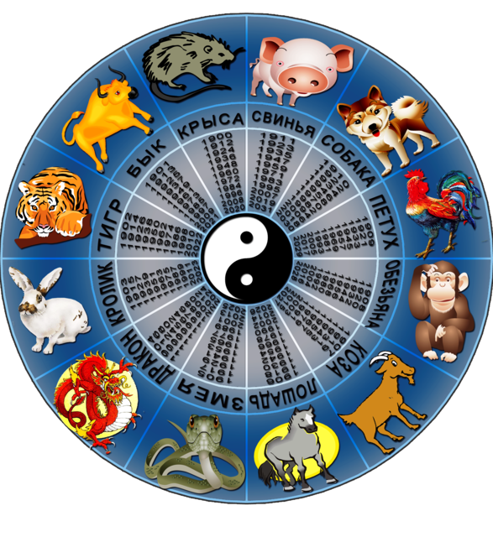

Slide 15
Этапы изготовления сувенира
Изготовление основы-подвески, декорирование ее

Slide 16
Изготовление мордочки обезьянки

Slide 17
Инструкция по технике безопасности.
Расстояние от глаз до изделия или детали должно быть в среднем 30 см.
При работе с соленым тестом избегайте попадания крошек и рук в глаза.
Перед работой наложите на порезы и царапины повязку или лейкопластырь.
Содержать рабочее место в чистоте, не допускать загромождения рабочего места посторонними предметами, которые не используются в работе в данное время.
Во время работы быть внимательным, не отвлекаться и не отвлекать других.
Передавать колющие и режущие предметы ручкой от себя, располагать их на столе острым концом от себя.
Соблюдать порядок на рабочем месте.
При использовании клея не разбрызгивать его на себя и на своего соседа.
После работы привести в порядок свое рабочее место.

